Slide 2
TẬP HÁT CỘNG ĐOÀN

Slide 3
Đk: Hồn tôi hỡi hãy chúc tụng Chúa Trời.

Slide 4
Alleluia-alleluia: Gioan nói: Đấng sẽ đến sau tôi thì uy lực hơn tôi. Người sẽ rửa các ngươi trong lửa và Thánh Thần. Alleluia.

Slide 6
Ca Nhập Lễ CÁC TẦNG TRỜI MỞ RA Lm. Thái Nguyên

Slide 7
Đk: Các tầng trời mở ra, mở ra. Chúa Thánh Thần ngự đến như hình bồ câu đậu xuống trên Người. Rồi tiếng Chúa Cha tuyên phán: “Đây là Con Ta yêu dấu, Con đẹp lòng Ta mọi đàng”

Slide 8
Tk1. Xin cho chúng con là đoàn dân thánh được đổi mới. Nhờ ơn Chúa dòng nước Thánh Linh tuôn tràn sức sống cho chúng con một long vững chí, để thi hành Thánh ý Cha.

Slide 9
Đk: Các tầng trời mở ra, mở ra. Chúa Thánh Thần ngự đến như hình bồ câu đậu xuống trên Người. Rồi tiếng Chúa Cha tuyên phán: “Đây là Con Ta yêu dấu, Con đẹp lòng Ta mọi đàng”

Slide 11
KINH VINH DANH

Slide 12
Chủ tế: Vinh danh Thiên Chúa trên các tầng trời. A+B: Và bình an dưới thế cho người thiện tâm.

Slide 13
A: Chúng con ca ngợi Chúa.
B: Chúng con chúc tụng Chúa. A: Chúng con thờ lạy Chúa.
B: Chúng con tôn vinh Chúa.

Slide 14
A: Chúng con cảm tạ Chúa vì vinh quang cao cả Chúa.
B: Lạy Chúa là Thiên Chúa, là Vua trên trời, là Chúa Cha toàn năng.

Slide 15
A: Lạy con một Thiên Chúa, Chúa Giêsu Kitô.
B: Lạy Chúa là Thiên Chúa, là Chiên Thiên Chúa là Con Đức Chúa Cha.

Slide 16
A: Chúa xóa tội trần gian, xin thương xót chúng con.
B: Chúa xóa tội trần gian, xin nhậm lời chúng con cầu khẩn.

Slide 17
A: Chúa ngự bên hữu Đức Chúa Cha, xin thương xót chúng con.
B: Vì lạy Chúa Giêsu Kitô, chỉ có Chúa là Đấng Thánh.

Slide 18
Chỉ có Chúa là Chúa, chỉ có Chúa là đấng tối cao.
A+B: Cùng Đức Chúa Thánh Thần trong vinh quang Đức Chúa Cha.
Amen.

Slide 19
Bài đọc 1
Vinh quang Đức Chúa sẽ tỏ hiện, và mọi người phàm sẽ cùng được thấy.
Bài trích sách ngôn sứ I-sai-a.

Slide 20
Thánh Vịnh 103 Chúa Giêsu Chịu Phép Rửa Năm C Lm Kim Long 04 Câu

Slide 21
Đk: Hồn tôi hỡi hãy chúc tụng Chúa Trời.

Slide 22
Tk1: Hồn tôi hỡi chúc tụng Chúa đi, lạy Thiên Chúa đấng con thờ kính, Ngài cao cả muôn trùng. Áo Ngài mặc toàn oai phong lẫm liệt, cầm bào Ngài khoác muôn vạn ánh hào quang.

Slide 23
Đk: Hồn tôi hỡi hãy chúc tụng Chúa Trời.

Slide 24
Tk2: Kỳ công Chúa, quá nhiều Chúa ơi, thật phong phú với muôn màu sắc đầy ắp dương gian này. Với vạn vật Ngài khôn ngoan tác thành, linh hồn tôi hỡi, ca tụng Chúa trời đi.

Slide 25
Đk: Hồn tôi hỡi hãy chúc tụng Chúa Trời.

Slide 26
Tk3: Kìa muông thú ngước nhìn Chúa luôn, đợi trông Chúa dũ thương nhìn đến dọn bữa cho no lòng. Chúng vội vàng lượm ngay khi Chúa tặng, thỏa lòng vì những ân lộc Chúa rộng ban.

Slide 27
Đk: Hồn tôi hỡi hãy chúc tụng Chúa Trời.

Slide 28
Tk4: Vừa khi Chúa rút lại khí thiêng, là thân chúng trở lui bụi cát vì tắt hơi thở rồi. Muốn tạo lại Ngài ban sinh khí vào, bởi Ngài đổi mới bộ mặt của trần gian.

Slide 29
Đk: Hồn tôi hỡi hãy chúc tụng Chúa Trời.

Slide 30
Bài đọc 2
Thiên Chúa đã cứu chúng ta nhờ phép rửa ban ơn Thánh Thần, để chúng ta được tái sinh và đổi mới.
Bài trích thư của thánh Phao-lô tông đồ gửi ông Ti-tô.

Slide 31
Alleluia-alleluia: Gioan nói: Đấng sẽ đến sau tôi thì uy lực hơn tôi. Người sẽ rửa các ngươi trong lửa và Thánh Thần. Alleluia.

Slide 33
KINH TIN KÍNH

Slide 34
Tôi tin kính một Thiên Chúa là Cha toàn năng, Đấng tạo thành trời đất, muôn vật hữu hình và vô hình.

Slide 35
Tôi tin kính một Chúa Giêsu Kitô, Con Một Thiên Chúa, Sinh bởi Đức Chúa Cha từ trước muôn đời.

Slide 36
Người là Thiên Chúa bởi Thiên Chúa, Ánh Sáng bởi Ánh Sáng, Thiên Chúa thật bởi Thiên Chúa thật,

Slide 37
được sinh ra mà không phải được tạo thành, đồng bản thể với Đức Chúa Cha: nhờ Người mà muôn vật được tạo thành.

Slide 38
Vì loài người chúng ta và để cứu độ chúng ta, Người đã từ trời xuống thế.

Slide 39
Bởi phép Đức Chúa Thánh Thần, Người đã nhập thể trong lòng Trinh Nữ Maria, và đã làm người.

Slide 40
Người lên trời, ngự bên hữu Đức Chúa Cha, và Người sẽ lại đến trong vinh quang để phán xét kẻ sống và kẻ chết, Nước Người sẽ không bao giờ cùng.

Slide 41
Tôi tin kính Đức Chúa Thánh Thần là Thiên Chúa và là Đấng ban sự sống, Người bởi Đức Chúa Cha và Đức Chúa Con mà ra,

Slide 42
Người được phụng thờ và tôn vinh cùng với Đức Chúa Cha và Đức Chúa Con: Người đã dùng các tiên tri mà phán dạy.

Slide 43
Tôi tin Hội Thánh duy nhất thánh thiện công giáo và tông truyền.

Slide 44
Tôi tuyên xưng có một Phép Rửa để tha tội. Tôi trông đợi kẻ chết sống lại và sự sống đời sau. Amen.

Slide 46
DÂNG LÊN CHÚA Phanxico

Slide 47
Tk1: Dâng lên Chúa bánh thơm ly rượu nồng. Dâng lên Ngài tiếng hát hò lệ rơi. Dâng môi cười nắng sớm dâng tiếng thở đêm dài dâng lên Ngài tháng ngày bước trong đời.

Slide 48
Đk: Nguyện dâng tương lai ngày mai tình thương của Chúa dẫn con đi. Tình thương đưa con vút cao qua bao tháng năm không xót xa niềm đau.

Slide 49
Tk2: Dâng lên Chúa trái tim ươm mộng mơ. Bao nhiêu lần đã khóc bên trời mưa. Dâng vui buồn sẽ đến dâng sướng khổ qua rồi dâng lên Ngài trót một kiếp con người.

Slide 50
Đk: Nguyện dâng tương lai ngày mai tình thương của Chúa dẫn con đi. Tình thương đưa con vút cao qua bao tháng năm không xót xa niềm đau.

Slide 54
Ca Nguyện Hiệp Lễ Trên Sông Gio-Đan Chúa Giêsu Chịu Phép Rửa - Năm C

Slide 55
Tk1: Trên sông Gio-đan năm nào, Gioan thanh tẩy dân chúng. Bên bờ sông Gio-đan ngọt ngào, Chúa Giê-su đã làm phép rửa.

Slide 56
Thánh Thần ngự xuống trên Ngài, và có tiếng Chúa Cha từ trời phán: Con là Con yếu dấu Cha Con thật đẹp lòng Cha.

Slide 57
Đk: Con xin cho trái đất này, Thánh Thần Chúa luôn đổi mới, con xin cho hết nhân trần, được Chúa Thánh Thần sáng soi.

Slide 58
Con xin tạ ơn Chúa Trời, đã nhận con làm con Chúa. Con xin năm tháng trong đời, tôn thờ Thiên Chúa là Vua.

Slide 59
Tk2: Khiêm nhu như Gioan hôm nào, loan tin cho Ngài sẽ đến. Bao năm trôi theo dòng đời, nhớ loan tin ơn Ngài cứu độ.

Slide 60
Sống Lời Chúa bằng chính con người, là giúp kẻ cùng khốn, ước gì bao nhiêu thế nhân tin vào một tình thương

Slide 61
Đk: Con xin cho trái đất này, Thánh Thần Chúa luôn đổi mới, con xin cho hết nhân trần, được Chúa Thánh Thần sáng soi.

Slide 62
Con xin tạ ơn Chúa Trời, đã nhận con làm con Chúa. Con xin năm tháng trong đời, tôn thờ Thiên Chúa là Vua.

Slide 63
Tk3: Trên nơi dương gian bao người, chưa tin ngôi lời Thiên Chúa, trong đêm con xin nguyện cầu, sẽ loan tin như ngọn gió lùa.

Slide 64
Chính ngọn gió dịu mát tâm hồn, là giúp người nghèo đói, con hằng xin cho thế nhân tin vào tình Cha.

Slide 65
Đk: Con xin cho trái đất này, Thánh Thần Chúa luôn đổi mới, con xin cho hết nhân trần, được Chúa Thánh Thần sáng soi.

Slide 66
Con xin tạ ơn Chúa Trời, đã nhận con làm con Chúa. Con xin năm tháng trong đời, tôn thờ Thiên Chúa là Vua.

Slide 67
Tk4: Như mây bay trên non ngàn, nhân gian vui đùa gian dối. Đâu hay mai kia sẽ tàn, có chi đâu những gì của đời!

Slide 68
Hãy nhận biết tình Chúa cao vời, và hãy hiến trọn cuộc sống. Trở thành con yêu dấu Cha, quê trời là niềm vui.

Slide 69
Đk: Con xin cho trái đất này, Thánh Thần Chúa luôn đổi mới, con xin cho hết nhân trần, được Chúa Thánh Thần sáng soi.

Slide 70
Con xin tạ ơn Chúa Trời, đã nhận con làm con Chúa. Con xin năm tháng trong đời, tôn thờ Thiên Chúa là Vua.

Slide 71
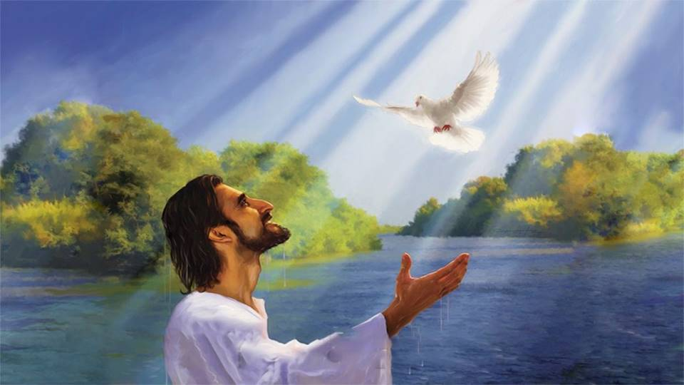

Slide 72
Ca Kết Lễ Này Chính Chúa Đức Tuấn

Slide 73
Đk: Này chính Chúa đã sai tôi đi. Sai tôi đi loan báo Tin Mừng. Này chính Chúa đã thánh hiến tôi. Sai tôi đi Người sai tôi đi.

Slide 74
Tk1: Sai tôi đến với người nghèo khó. Sai tôi đến với người lao tù. Đem Tin Mừng giải thoát: Thiên Chúa đã cứu tôi.

Slide 75
Tk2: Sai tôi đến với người than khóc. Sai tôi đến với người âu sầu. Đem Tin Mừng an ủi: Thiên Chúa đã cứu tôi.

Slide 76
Đk: Này chính Chúa đã sai tôi đi. Sai tôi đi loan báo Tin Mừng. Này chính Chúa đã thánh hiến tôi. Sai tôi đi Người sai tôi đi.

